Slide 1
Optymalizacja - przykłady zastosowania w algorytmice
Bartosz Panek
Robert Czekański

Slide 2
Spis Treści
1) Wstęp
2) Przykłady optymalizacji
Algorytm plecakowy:
rekurencyjnie
z wykorzystaniem programowania zachłannego
z wykorzystaniem programowania dynamicznego
Algorytm przetwarzania jednego stringa w drugi z wykorzystaniem 3 operacji
Algorytm wydawania reszty
wyszukiwanie z wartownikiem
3) Przykłady z Życia

Slide 3
1) Wstęp
Optymalizacja- wyznaczenie najlepszego rozwiązania jakiegoś zadania ze względu na przyjęte kryterium jakościowe( np. minimalny koszt, maksymalny zysk, niezawodność, minimalny czas realizacji zadania), przy uwzględnieniu istniejących ograniczeń;

Slide 4
PROBLEM PLECAKOWY

Slide 5
2) Przykłady optymalizacji- problem plecakowy
Jak wygląda problem plecakowy? Mamy za zadanie obrabować sklep. Wchodzimy do sklepu z plecakiem mogącym zabrać max. 20kg. W sklepie znajdujemy sporą ( nieokreśloną) ilość przedmiotów:

Slide 6
Tabela przedmiotów
Waga [kg] | 3 | 7 | 4 | 2
Wartość [zł] | 2 | 7 | 2 | 1

Slide 7
Kod Algorytmu plecakowego- rekurencyjny( nieoptymalny)
Złożoność: O( k^n) , gdzie k = liczba przedmiotów w sklepie

Slide 8
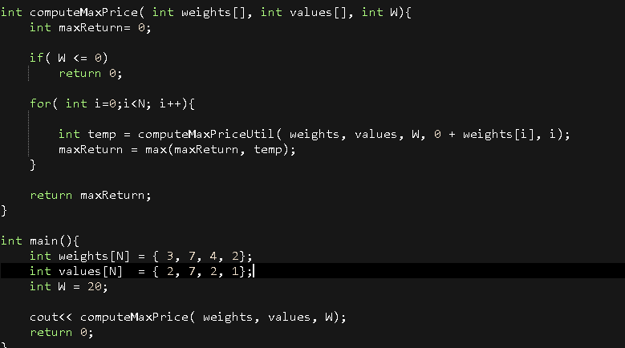
Algorytm plecakowy C++

Slide 9
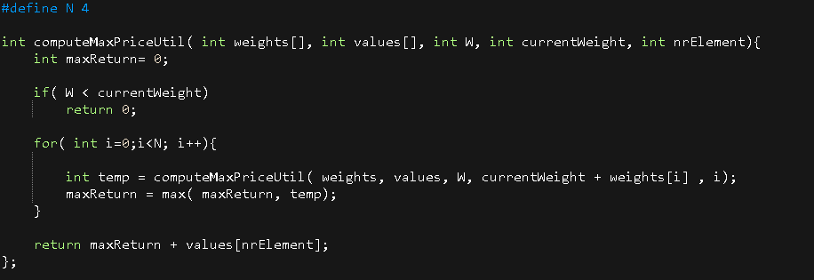
Algorytm plecakowy C++

Slide 10
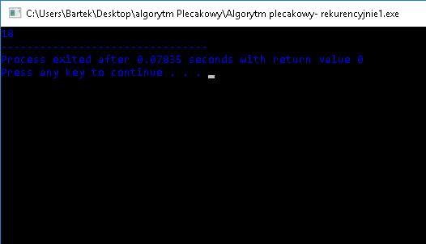
Prawidłowy wynik na konsoli

Slide 11
Problem Plecakowy- programowanie zachłanne

Slide 12
Problem Plecakowy- programowanie zachłanne
Jest to najbardziej intuicyjny algorytm.
Zawsze wybieramy ten przedmiot który ma największy współczynnik proporcji między wartością a wagą, czyli nadajemy każdemu przedmiotowi liczbę z następującego wzoru: współczynnik = wartość / waga
Ze wzoru wynika, że im większa wartość przedmiotu i mniejsza waga tym jest on atrakcyjniejszy dla złodzieja.

Slide 13
Problem Plecakowy- programowanie zachłanne
Każdemu przedmiotowi przypisujemy współczynnik Następnie sortujemy obliczone współczynniki od największej do najmniejszej. Po posortowaniu wybieramy najcenniejszy przedmiot tyle razy ile zmieści się do plecaka. Po tym zabiegu wybieramy coraz mniej wartościowe przedmioty pod warunkiem, że mieszczą się w plecaku.

Slide 14
Przykład
Dla pojemności plekaka W= 20 kg

Slide 15
Przykład
Sortowanie przedmiotów
Waga [kg] | 3 | 7 | 4 | 2
Wartość [zł] | 2 | 7 | 2 | 1
Współczynnik | 0.667 | 1 | 0.5 | 0.5
Waga [kg] | 7 | 3 | 4 | 2
Wartość [zł] | 7 | 2 | 2 | 1
Współczynnik | 1 | 0.667 | 0.5 | 0.5

Slide 16
Przykład
Pakowanie przedmiotów
Waga [kg] | 7 | 3 | 4 | 2
Wartość [zł] | 7 | 2 | 2 | 1
Współczynnik | 1 | 0.667 | 0.5 | 0.5
Idąc od lewej strony:
1) pakujemy 2 przedmioty o masie 7 ( w plecaku zostaje miejsce na 6 kg)
2) pakujemy 2 przedmioty o masie 3 ( plecak pełny)

Slide 17
Podsumowanie
Zarobiliśmy 18 zł.
Algorytm ten nie daje nam pewności, że rozwiązanie jest optymalne( w większości przypadków jest).
W zamian daje nam bardzo dobrą złożoność obliczeniową O ( nlogn)

Slide 18
Problem Plecakowy- programowanie dynamiczne

Slide 19
Problem Plecakowy- programowanie dynamiczne
Rozwiązujemy go tworząc tablice 2 na 2, zawierająca maksymalne wartości przedmiotów.
W wierszach z wykorzystaniem przedmiotów, od 1 do nr-u wiersza.
W kolumnach maksymalna pojemność plecaka

Slide 20
Tworzenie tabeli
 | Pr. 1 | Pr. 2 | Pr. 3 | Pr. 4
Waga [kg] | 3 | 7 | 4 | 2
Wartość [zł] | 2 | 7 | 2 | 1
 | 0 | 1 | 2 | 3 | 4 | 5 | 6 | 7 | 8 | 9 | 10
Pr. 1 | 0 | 0 | 0 | 2 | 2 | 2 | 4 | 4 | 4 | 6 | 6
Pr. 2 | 0 | 0 | 0 | 2 | 2 | 2 | 4 | 7 | 7 | 7 | 9
Pr. 3 | 0 | 0 | 0 | 2 | 2 | 2 | 4 | 7 | 7 | 7 | 9
Pr. 4 | 0 | 0 | 1 | 2 | 2 | 2 | 4 | 7 | 7 | 7 | 9

Slide 21
Opis uzupełniania tabeli
Na lewo od czerwonej linii sytuacja w której na pewno nie zmieścimy obecnego przedmiotu. Spisujemy więc wartość z wiersza wyżej ( jeśli na samej górze to wpisujemy 0)
Na prawo wybieramy maksymalną wartość między poprzednim wynikiem bez zapakowania obecnego elementu, a wartością z zapakowaniem obecnego elementu.

Slide 22
OPTYMALIZACJA PROBLEMU PLECAKOWEGO PRZY DUŻEJ POJEMNOŚCI I MAŁEJ ILOŚCI PRZEDMIOTÓW

Slide 23
Optymalizacja programowania dynamicznego
Przy programowaniu dynamicznym nie musimy wypełniać całej tablicy jeśli liczba przedmiotów jest mała.

Slide 24
Optymalizacja programowania dynamicznego
 | Pr. 1 | Pr. 2 | Pr. 3 | Pr. 4
Waga [kg] | 3 | 7 | 4 | 2
Wartość [zł] | 2 | 7 | 2 | 1
 | 0 | 1 | 2 | 3 | 4 | 5 | 6 | 7 | 8 | 9 | 10
Pr. 1 | 0 | 0 | 0 | 2 | 2 | 2 | 4 | 4 | 4 | 6 | 6
Pr. 2 | 0 | 0 | 0 | 2 | 2 | 2 | 4 | 7 | 7 | 7 | 9
Pr. 3 | 0 | 0 | 0 | 2 | 2 | 2 | 4 | 7 | 7 | 7 | 9
Pr. 4 | 0 | 0 | 1 | 2 | 2 | 2 | 4 | 7 | 7 | 7 | 9

Slide 25
Podsumowanie tabeli
Z tabeli widać, wraz ze wzrostem ilości przedmiotów, dwukrotnie wzrasta liczba danych tabeli którą musimy wyznaczyć. W poprzednim przykładzie mieliśmy 1, 2, 4, 6 ilości elementów w wierszach, ponieważ w tych dwóch pozostałych przypadkach przedmioty nie zmieściły się do plecaka.

Slide 26
Podsumowanie
Przy większej ilości przedmiotów, elementy zbyt często nie mieszczą się w plecaku, albo wiele wartości w tabeli nachodzą na siebie, przez co liczy je je po kilka razy. Dlatego warto uzależnić wybór algorytmu od ilości przedmiotów:
- mało przedmiotów (rekurencyjnie)
- wiele przedmiotów (programowanie dynamiczne)

Slide 27
WYSZUKIWANIE Z WARTOWNIKIEM

Slide 28
Wyszukiwanie Zwykłe
Zeby znaleść szukany element w tablicy, napisalibyśby zapewne taki algorytm: int getIndex(int szukanyEl)
{
for(int i = 0; i < tab.size(); i++)
if( tab[i] == szukenyEl)
return i;
return -1;
}

Slide 29
Analiza
Po przeanalizowaniu kodu widać, że z każdym elementem w pętli for wykonujemy dwa warunki sprawdzające: 1) Czy nie wyszliśmy poza talicę
2) Czy sprawdzany element jest równy szukanemu

Slide 30
Wyszukiwanie z wartownikiem
Jeśli powiększymy naszą przeszukiwaną tablicę o 1. Na jej dodatkowym elemencie wstawiając szukany element wykonujemy tylko 1 ifa sprawdzającego czy nasz obecny element jest równy szukanemu.
Jeśli element nie istnieje algorytm zwróci wartość ostatniego indeksu w tablicy.

Slide 31
Przykłady
Szukana wartość: 5
Po zastosowaniu algorytmu
Wynik: 3
indeksy | 0 | 1 | 2 | 3 | 4 | 5
wartości | 3 | 1 | 4 | 5 | 2 | 7
indeksy | 0 | 1 | 2 | 3 | 4 | 5 | 6
wartości | 3 | 1 | 4 | 5 | 2 | 7 | 5

Slide 32
Przykłady
Szukana wartość: 999
Po modyfikacji
Wynik: -1 (nie znaleziono)
indeksy | 0 | 1 | 2 | 3 | 4 | 5
wartości | 3 | 1 | 4 | 5 | 2 | 7
indeksy | 0 | 1 | 2 | 3 | 4 | 5 | 6
wartości | 3 | 1 | 4 | 5 | 2 | 7 | 5

Slide 33
KONIEC

